Slide 1
Unity UI模块优化

Slide 2
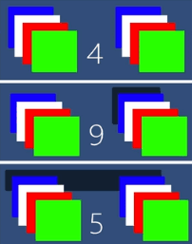
DC合并规则
渲染顺序：
重叠检测
分层合并
Notes:
并不是完全根据Hierarchy
UGUI自己的拓扑排序，会自己计算最优的排序
尽可能使用相同图集，不同图集分开一些，尽量不要叠在一起。减少不同层级的穿插
自动调整渲染层级
重叠检测
分层合并
FrameDebuger
生成网格

Slide 3
DC合并规则
界面制作需要注意的：
Mask
UI重叠
合理合并规划图集
合理布局
Notes:
Mask ：模板缓存，在模板缓存里扣一块区域，会导致DC合并不了
重叠 ：会使拓扑变得复杂，调整大小（技能、背包）
合理合并Atlas ：尽量把同一个界面的合并到一个Atlas
合理布局 ：文字排在最上面

Slide 4
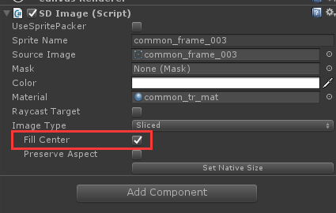

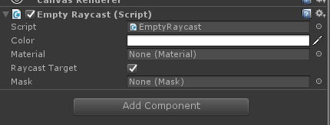
OverDraw
Image slice FillCenter去掉
最优的图片切法
EmptyRaycast
多边形渲染
Notes:
OverDraw 是GPU上的瓶颈
Image ： slice fillcenter去掉
最优的图片切法：尽量九宫格
EmptyRaycast ： 不会有DC, OverDraw, 全屏半透明叠加消耗很高
多边形渲染 ：，如果OverDraw很高，UI很重度，可以考虑
EmptyRaycast : 继承自MaskableGraphic

Slide 5
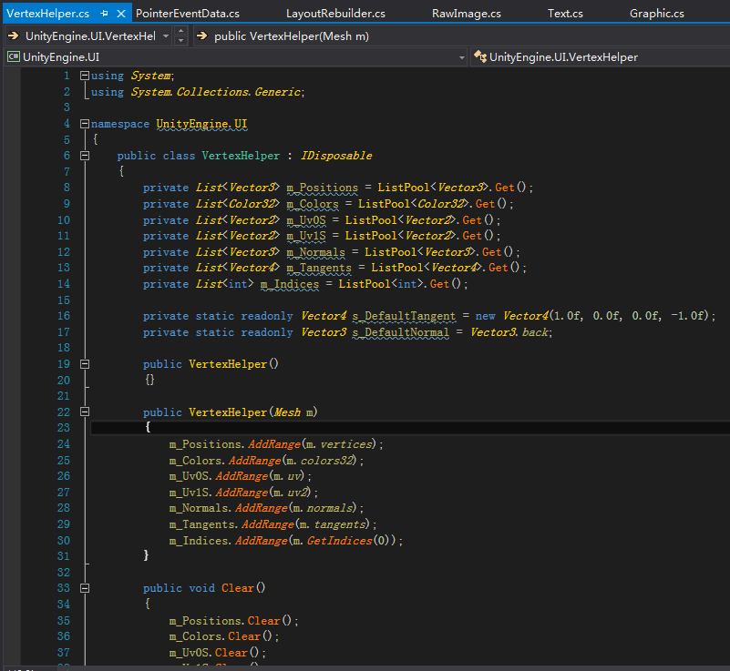
VertexHelper类

Slide 6
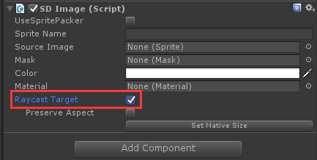
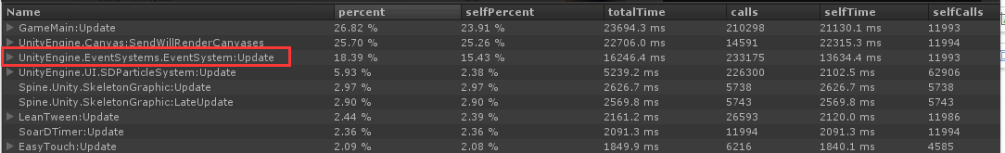
事件检测
去掉Raycast Target
Notes:
UI很多时候会把不需要检测的UI一起检测，EventSystem.Update没做操作时开销很小，当两只手指操作时， 每帧会有2ms左右开销。最好的做法是去掉不必要的Raycast Target
遍历Canvas上所有的Raycast Target，来判断是否在点击的区域

Slide 7
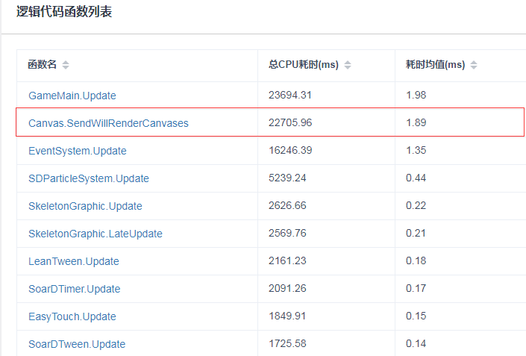
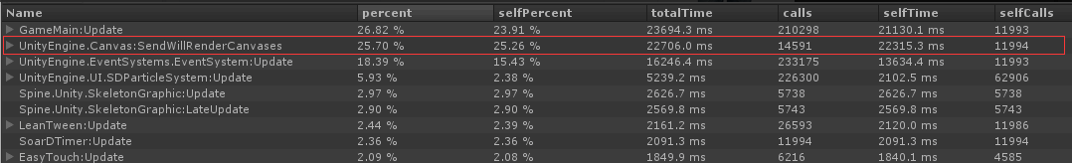
网格重建
动静分离
减少GameObject
Notes:
BuildBatch 每帧有2-3ms的开销，主要来源是UGUI是以Canvas为单位，真机上BatchsMesh
减少GameObject
动静分离
控制在2ms以内是合理的

Slide 8
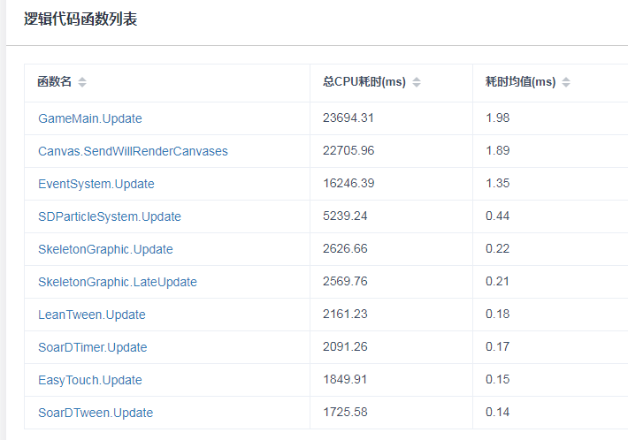
网格重建

Slide 9
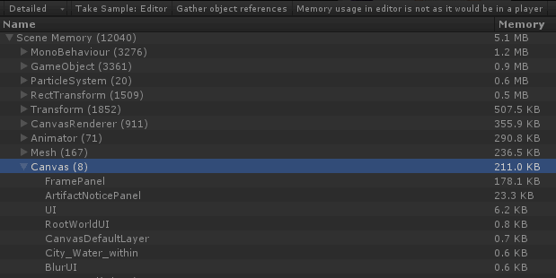
渲染开销
DC合并规则
网格更新机制

Slide 10
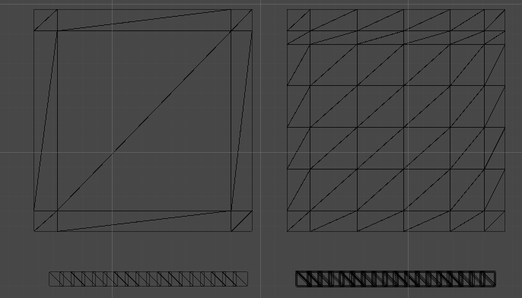
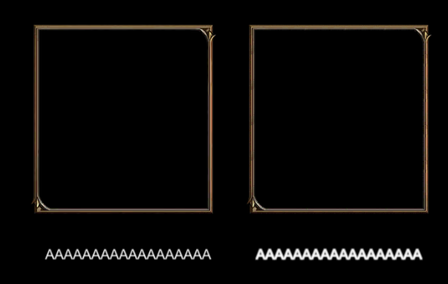
渲染开销
减少Outline、Tiled
减少“动态”长文本
Notes:
减少Canvas重建，保证静态，数组边长，减少动态文本

Slide 11
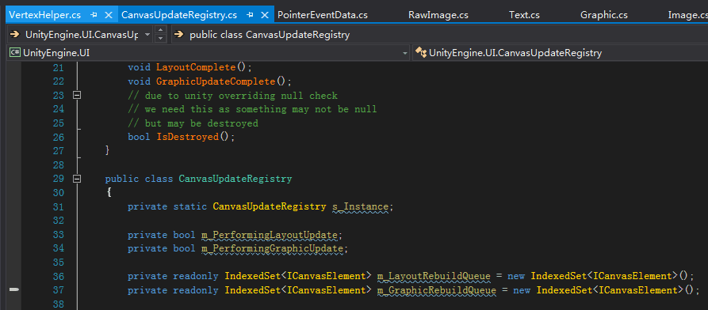
渲染开销
减少Canvas.SendWillRenderCanvas
- m_LayoutRebuildQueue
- m_GraphicRebuildQueue
Notes:
收到Canvas.SendWillRenderCanvas时，会分别处理这两个队列，进行Rebuild
尽量少用Outline、Tiled Sprite
尽量减少“动态”长文本
相机Layer
Canvas Enable
Scale = 0
AlphaGroup = 0
Alpha = 0

Slide 12
降低渲染开销
Z值不同会影响DC合并
未隐藏的元素
合理打图集
控制OverDraw

Slide 13
降低更新开销
动静分离
降低更新频率
Notes:
动静分离
技能树、分帧加载、小红点（技能）、主界面层级、过量的特效

